Slide 1

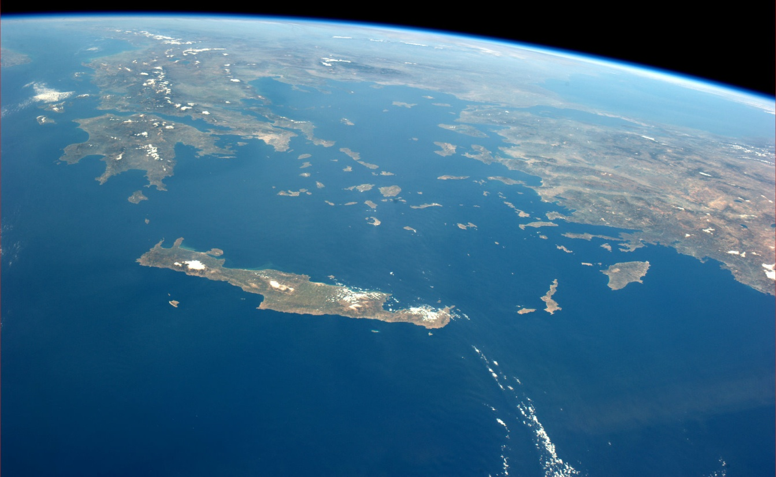

ΑΑ00
Κοινωνική έρευνα για άτομα με αναπηρίες. Αύξηση ποσοστών αναπηρίας την τετραετία 2010-2014 σε Δικαιούχους Μειωμένου Εισιτηρίου της Περιφερειακής Ενότητας Ρεθύμνου.
Μαρκάκη Καλλιόπη¹ , Αραμπατζόγλου Έλλη² , Κυμιωνή Ειρήνη³ , Παυλάκη Κωνσταντία⁴ και Καββάλου Μαρία⁵
1,2,3. Δ/νση Δημόσιας Υγείας & Κοινωνικής Μέριμνας ΠΕ Ρεθύμνου, 3. Πανεπιστήμιο Κρήτης, 4. Γενικό Νοσοκομείο
Ρεθύμνου

Slide 2
    Σκοπός της Έρευνας:
Η χρήση μειωμένου εισιτηρίου για τα μέσα μετακίνησης είναι μια κοινωνική παροχή του κράτους που απευθύνεται σε ευαίσθητες ομάδες πληθυσμού με προβλήματα υγείας (αναπηρία >67%). Στην παρούσα έρευνα γίνεται ποσοτική αποτύπωση των ατόμων αυτών και των χαρακτηριστικών τους για την κρίσιμη για την χώρα μας τετραετία 2010-2014 και αναδεικνύονται οι επιπτώσεις της κοινωνικό -οικονομικής κρίσης στην υγεία του πληθυσμού.
    Υλικό & Μέθοδος: Περιγραφική και Επεξηγηματική Έρευνα.
Συνολικά μελετήθηκαν 1260 άτομα δικαιούχοι δελτίου μετακίνησης (584 γυναίκες, 678 άνδρες), ηλικίας 2 έως 100 ετών.
Έγινε αναδρομική μελέτη για τα έτη 2010 έως 2014 ποιοτικών χαρακτηριστικών όπως φύλο, ηλικία, ποσοστό και είδος αναπηρίας
Η συσχέτιση των μεταβλητών οδήγησε στην ποιοτική ανάλυση των δεδομένων
ΑΑ00

Slide 3
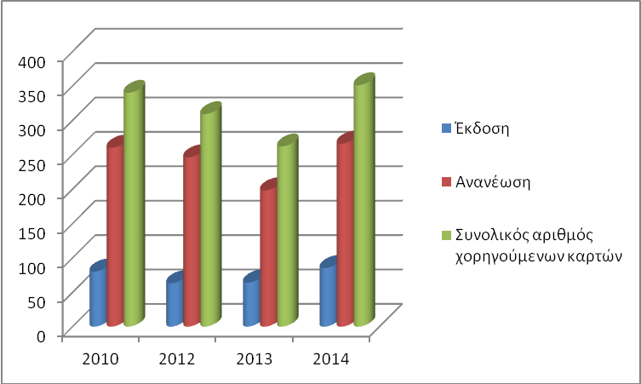
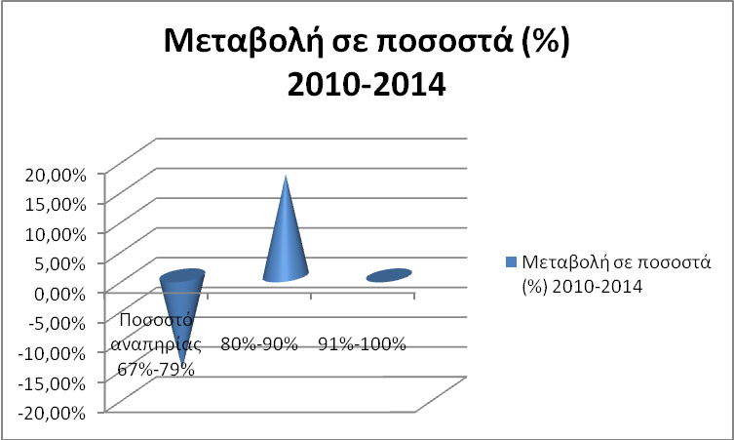
ΑΠΟΤΕΛΕΣΜΑΤΑ
1.Οι δικαιούχοι καρτών αυξήθηκαν κατά 3,2% το 2014 συγκριτικά
με τα προηγούμενα έτη.
2.Υπήρξε σημαντική διαφοροποίηση (αύξηση κατά 17%) στα
ποσοστά αναπηρίας των ατόμων που ανήκουν στην κλίμακα
80 με 90 % αναπηρία
ΑΑ00

Slide 4
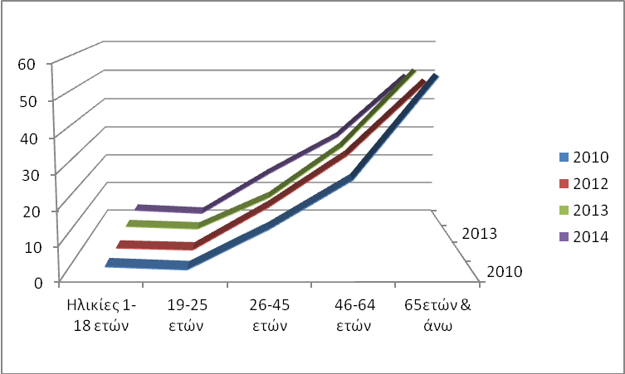
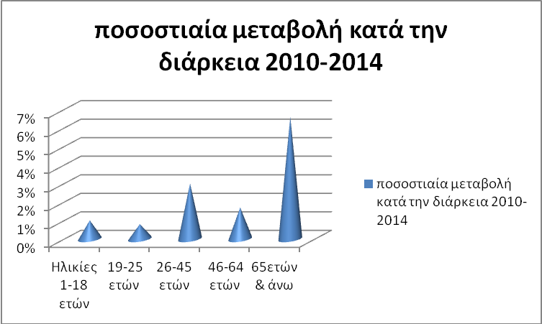
3. Υπήρξε σταδιακή άνοδος των ποσοστών των νεότερων ηλικιών που χρήζουν Δελτίων Μετακίνησης ΑμεΑ. Αυξητική τάση νοσηρότητας εμφανίζουν και οι υπόλοιπες ηλικιακές ομάδες με την πιο μεγάλη τάση να συγκεντρώνει η ηλικιακή ομάδα των 46-64
Η Αναπηρία αυξάνεται στις μικρές ηλικίες που αποτελούν τον παραγωγικό ιστό της χώρας
Ηλικίες | Μεταβολή σε ποσοστά %2010-2014
1-18 ετών | +1%
19-25 ετών | +0,8%
26-45 ετών | +3%
46-64 ετών | +1,7%
65 ετών & άνω | -6,6%
Να εφαρμοστεί ο σεβασμός για τις εξελισσόμενες δυνατότητες των παιδιών με αναπηρία και ο σεβασμός για το δικαίωμα των παιδιών αυτών να διατηρήσουν την ταυτότητα τους

Slide 5
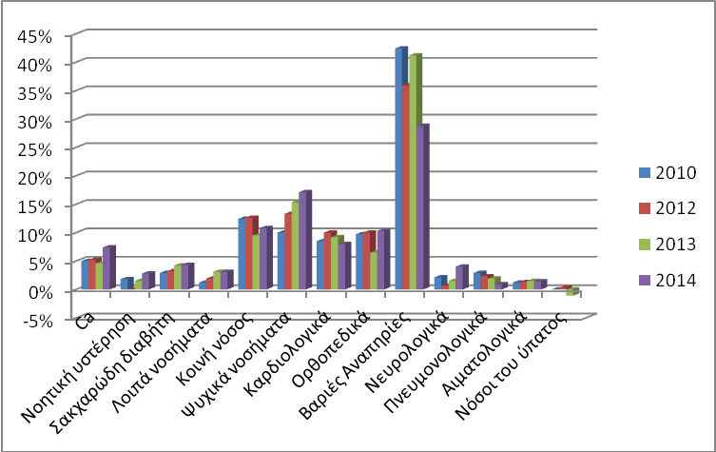
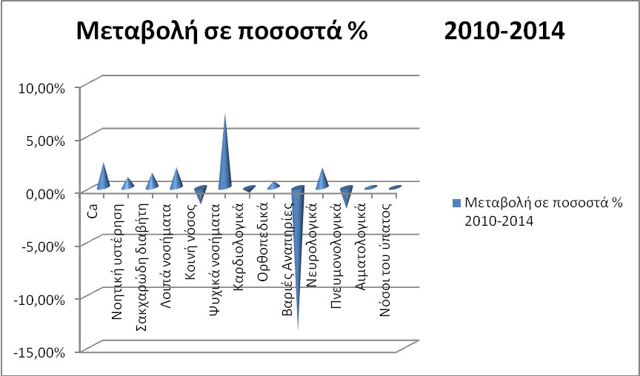
4. Όσο αφορά την ηλικιακή σύνθεση και τα νοσήματα παρατηρείται αύξηση των ψυχικών,
νευρολογικών νοσημάτων (λόγω της κρίσης) & του καρκίνου σε όλες τις ηλικιακές ομάδες
και κυρίως σε εκείνες που ανήκουν στην κλίμακα «26-45».
Η ψυχική υγεία προσλαμβάνει ιδιαίτερες διαστάσεις στην δημόσια υγεία γιατί σύμφωνα με επιστημονικές έρευνες καταλαμβάνει τις πρώτες θέσεις στην κατάταξη όσο αφορά τις αιτίες που προκαλούν ανικανότητα συμμετοχής στην παραγωγική διαδικασία. «Effects of Economic Crisis on Health and Health care In Greece.Health Policy. Vol.3, 2014»
ΑΑ00

Slide 6
ΣΥΜΠΕΡΑΣΜΑΤΑ
Πολλά από τα άτομα του υπό μελέτη πληθυσμού της συγκεκριμένης έρευνας
εμφανίζουν μεγάλα ποσοστά αναπηρίας λόγω των παραπάνω από ένα
νοσημάτων που φέρουν. Αυτό αντικατοπτρίζει την ραγδαία αύξηση
της πολυπλοκότητας αλλά και του κόστους θεραπείας που απαιτείται.
    ιι Το θεραπευτικό βάρος της πολυνοσηρότητας αυξάνεται όπως και η αύξηση του κόστους φροντίδας υγείας.
Τα ποσοστά αναπηρίας αυξάνονται στις μικρές και παραγωγικές ηλικίες
Οι παραπάνω διαπιστώσεις συναρτήσει του προφίλ του κοινωνικού κράτους στην Ελλάδα και του ασφαλιστικού συστήματος δημιουργούν ένα δύσκολο συνδυασμό.
Οι ευάλωτες πληθυσμιακές ομάδες χρήζουν μεγαλύτερης στήριξης από το κοινωνικό κράτος ιδιαίτερα σε συνθήκες κρίσης το οποίο στην χώρα μας εμφανίζει μια ιδιαίτερα χαμηλή αναδιανεμητική επίδραση
Ιδιαίτερα σημαντικός αναδεικνύεται ο ρόλος των Υπηρεσιών Δημόσιας Υγείας της Περιφέρειας προκειμένου για την προάσπιση και προαγωγή της υγείας του πληθυσμού και την έγκαιρη παρέμβαση αποφυγής δυσάρεστων για την δημόσια υγεία φαινομένων.
.
ΑΑ00

